Slide 1
基于WSN的厨房温度气体监控系统

Slide 2
目录 contents
方案设计
01
硬件详细设计
02
软件详细设计
03
调试问题与解决
04

Slide 3


01 方案设计
单击此处输入你的正文，文字是您思想的提炼，为了最终演示发布的良好效果，请尽量言简意赅的阐述观点；根据需要可酌情增减文字…
单击此处输入你的正文，文字是您思想的提炼；
为了最终演示发布的良好效果，请尽量言简意赅的阐述观点；根据需要可酌情增减文字，以便观者可以准确理解您所传达的信息。

Slide 4
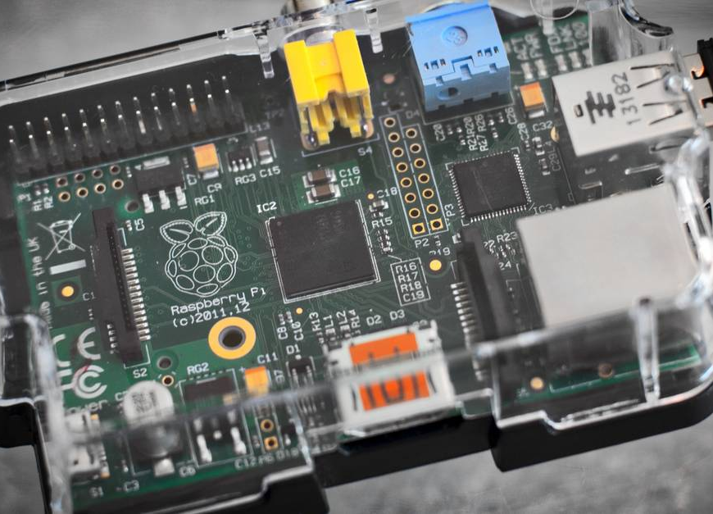

02 硬件详细设计
原理图、PCB板
主要器件选型

Slide 5
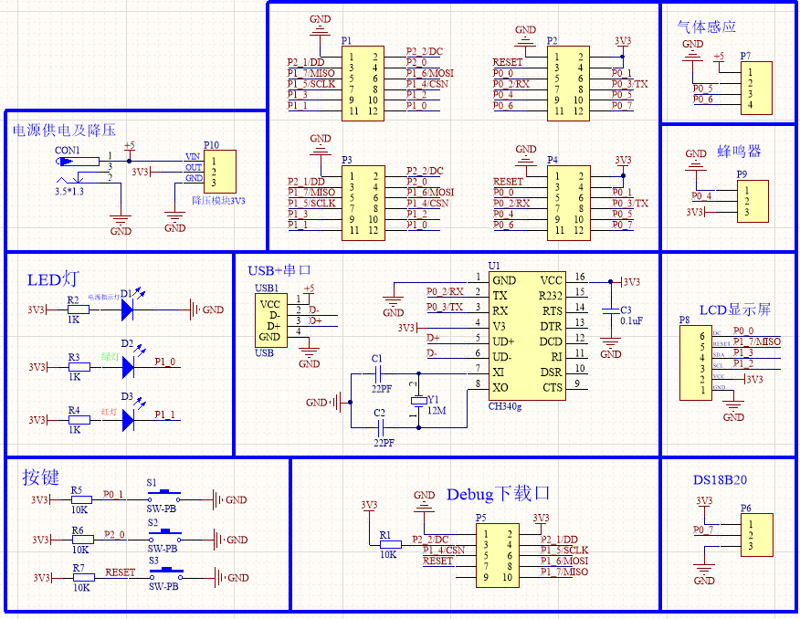
02 硬件方案设计——原理图

Slide 6
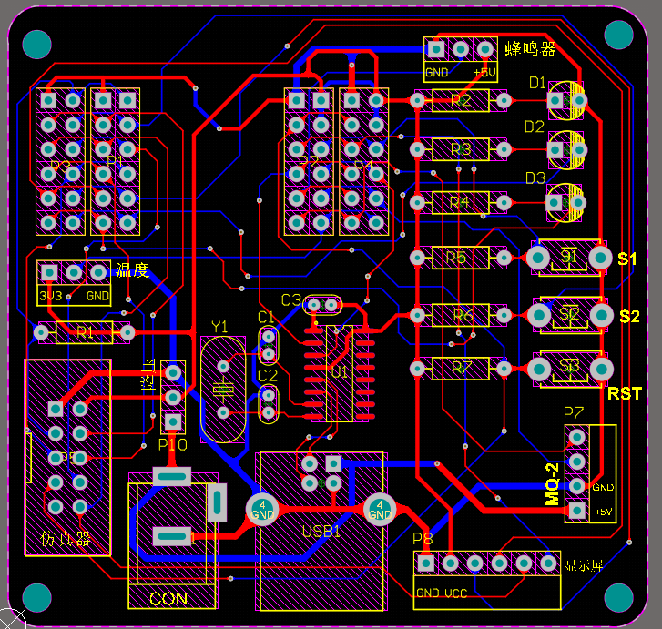
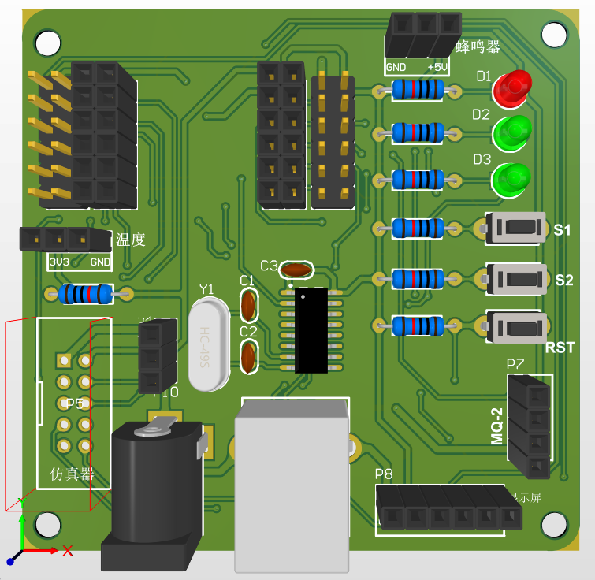
01 硬件方案设计——PCB板

Slide 7
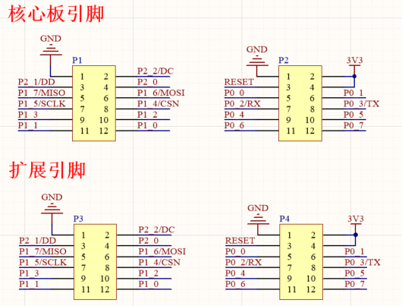
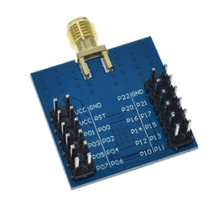
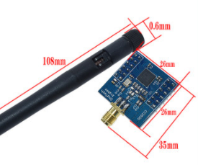
主要器件选型

Slide 8
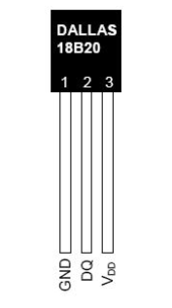
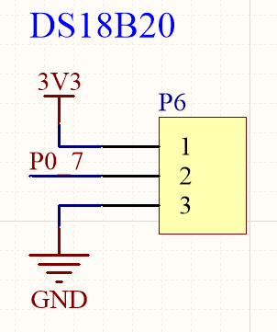
主要器件选型
温度传感器传感器特点：
1、工作电压：3V~5.5V
2、检测温度：-55℃~125℃
3、ds18b20只需一条杜邦线即可实现微处理器与传感器的双向通讯

Slide 9
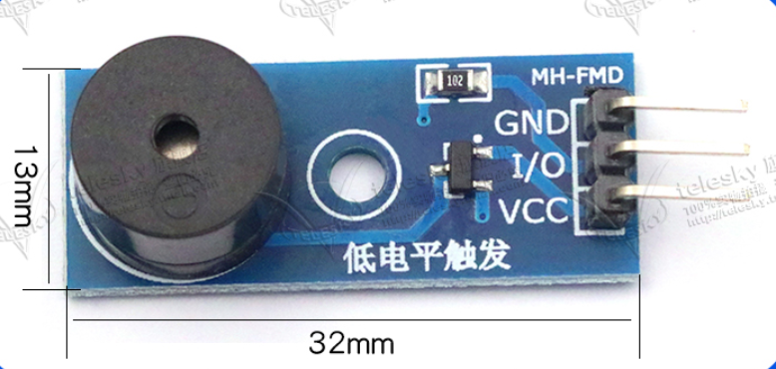
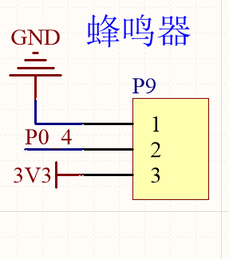
主要器件选型
有源蜂鸣器特点：
1、工作电压：3.3V~5V
2、当I/O口输入电平时，蜂鸣器发声
3、内部带震荡源，单片机一个高低电平就可以让其发出声音

Slide 10
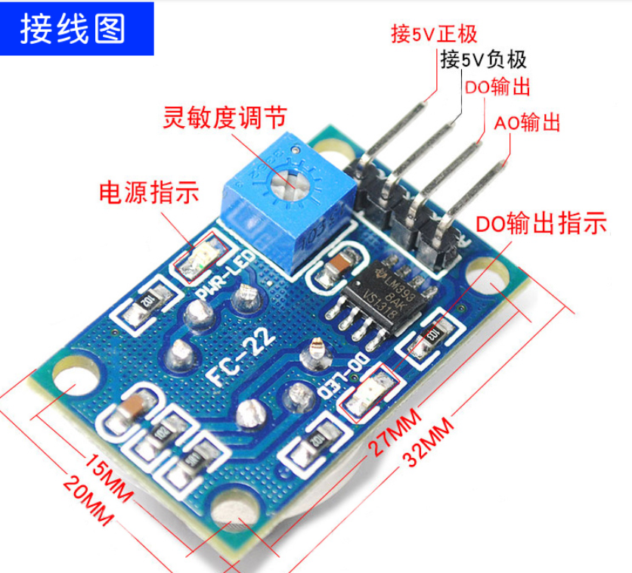
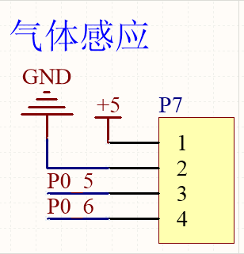
主要器件选型
MQ-2气体传感器特点：
1、工作电压：5V
2、具有DO开关信号(TTL)输出和AO模拟量输出
3、模拟量输出的电压，气体浓度越高，电压越高

Slide 11
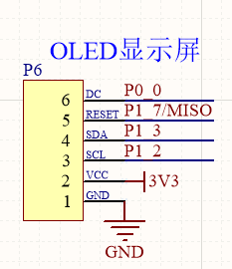
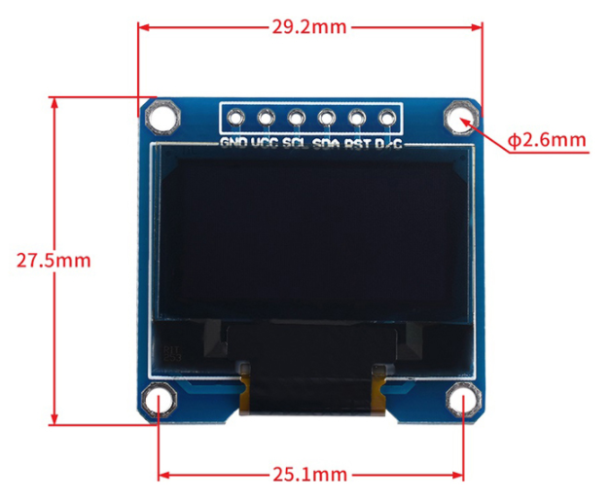
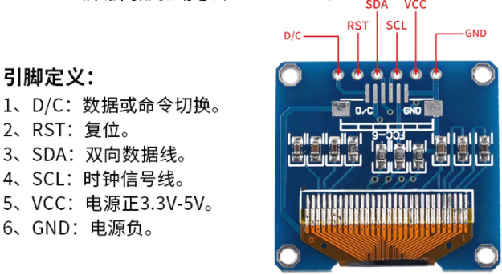
主要器件选型
0.96寸OLED显示屏模块
宽供电范围:直流3.3V-5V。
高分辨率:128＊64
低功耗:正常显示时0.04W
工业级:工作温度范围-30℃～70℃。
通信方式：IIC

Slide 12

03 软件详细设计

Slide 13
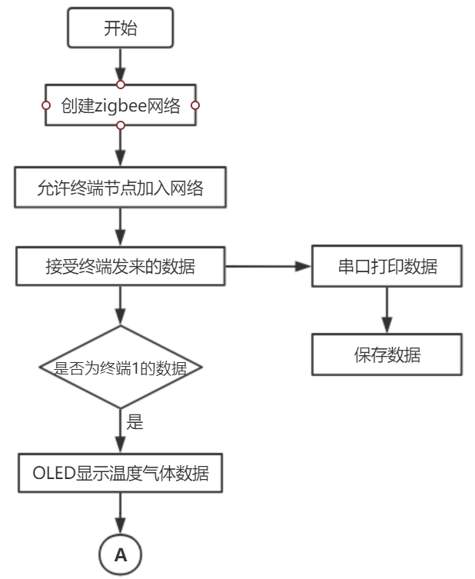
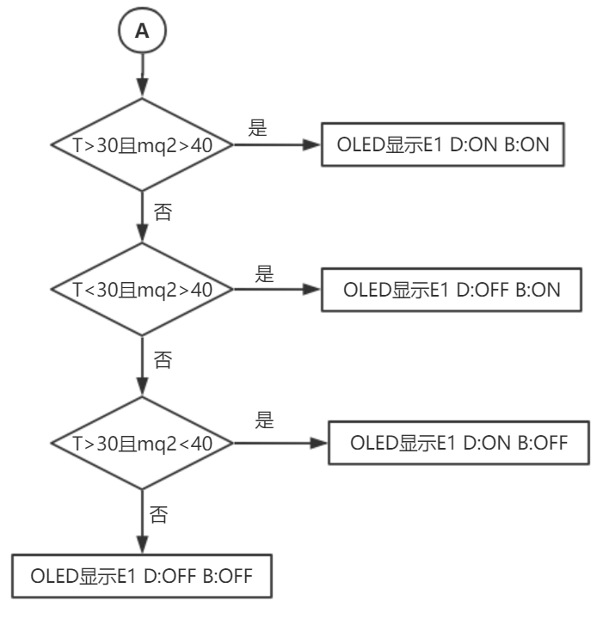
协调器节点流程图

Slide 14
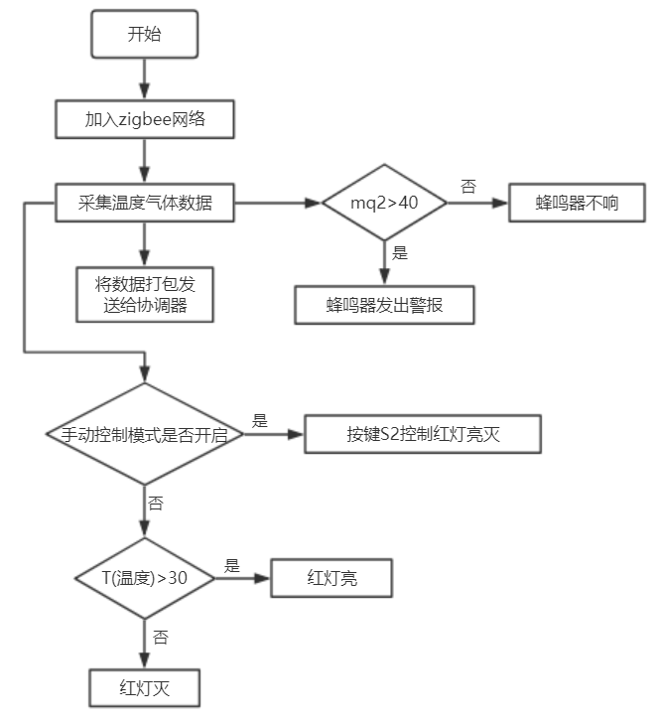
终端节点流程图

Slide 15

04 调试问题与解决

Slide 16
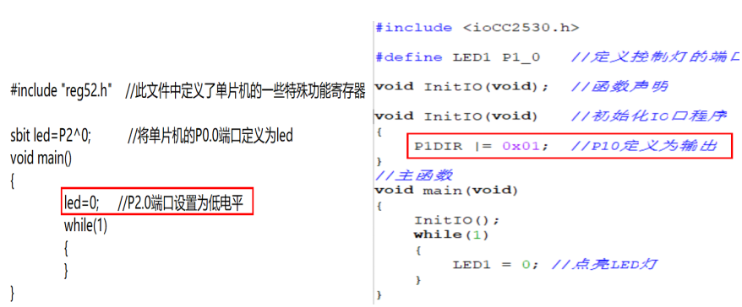
问题一：在写LED流水灯程序测试时，发现程序没有报错，没有警告，但是电路板相应的LED灯没有点亮。
解决方法：CC2530的输出配置跟51单片机的输出配置不一样，51单片机在定义端口之后，可以直接对端口输出为低电平；而CC2530要配置一个方向寄存器才能使端口输出低电平。

Slide 17
问题二：按下按键后无反应，即按键事件不 能被触发。
解决方案：在应用层的初始化函数里添加登记所有的按 键事件函数RegisterForKeys(GenericApp_TaskID )
问题三：在插上气体传感器后，使用打火机对准探头放出气体后，显示屏无预期数据。
解决方案：检查发现MQ_2传感器插入排针时位置错误并对应调整了传感器的引脚位置

Slide 18
问题四：无法区分是哪个终端发过来的数据
解决方案：由于终端是同时采集温度和气体数据的，故发过来的数据难以区分。
为了区分不同终端发过来的数据，在数据包中的数据头放入ID这个宏定义，在下载终端程序的时候可以通过修改ID的宏来区分不同的终端。
#define ID "E1 " //针对终端有效，取值E1 ，E2
strcpy(temperature.BUF.Head1,ID) ; //填充数据头1

Slide 19
感谢观看
2021

